Slide 1
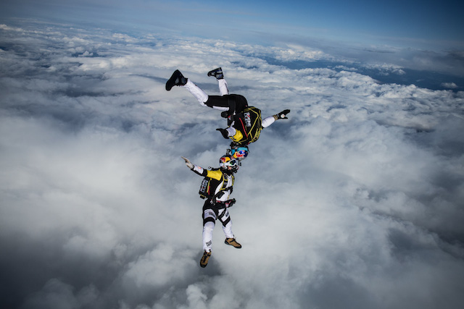
A SZABADESÉS
Budai Ferenc

Slide 2
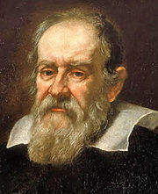
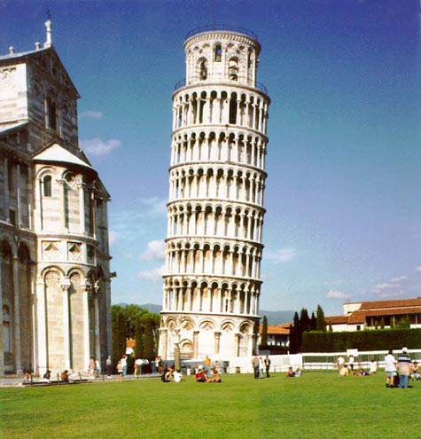
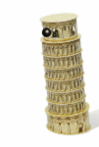
Galilei kísérlete
Galileo Galilei (1564-1642) a XVII. század egyik legnagyobb itáliai tudósa.
A hagyomány szerint méréseit a pisai ferde toronyból végezte. Meglepődve tapasztalta, hogy a torony felső emeletéről leejtett
nehéz vas- és könnyű fagolyó
egyszerre esik a talajra.
Kimondta, hogy minden szabadon eső test – tömegétől függetlenül – egyenlő gyorsulással mozog.

Slide 3
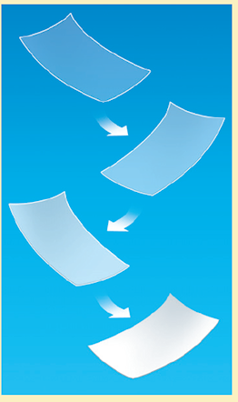
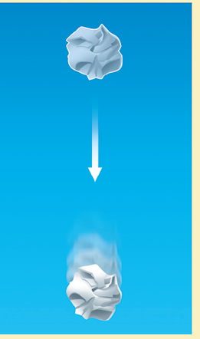
Megfigyelhető, hogy az elejtett testek esése annál jobban
hasonlít egymáshoz, minél jobban elhanyagolható
esésük közben a levegő
fékező hatása.

Slide 4
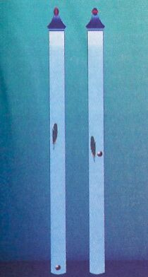
Levegővel teli
Légmentes
Ejtőcső:
Légüres térben egyenlő magasságból leejtett különböző tömegű testek egyszerre
érnek le.
Légüres térben (vákuumban) minden test egyformán esik!

Slide 5
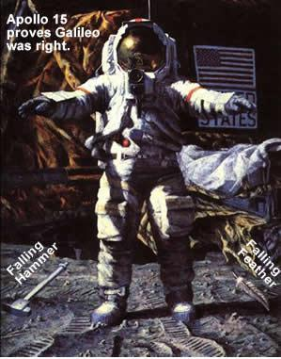
Scott kísérlete
1971 – Hold – Apolló 15
David Scott a Holdon bebizonyítja Galileo Galilei állítását, miszerint a különböző tömegű testek azonos gyorsulással esnek. A légkör nélküli Holdon nem kell a levegő fékező hatásával számolnunk, így az tökéletes helyszín a szabadesés jelenségének a vizsgálatára. Scott egyik kezébe kalapácsot, másikba madártollat vett, majd azonos magasságból leejtette. A két tárgy ugyanakkor ért földet, vagyis „holdat”!!!

Slide 6
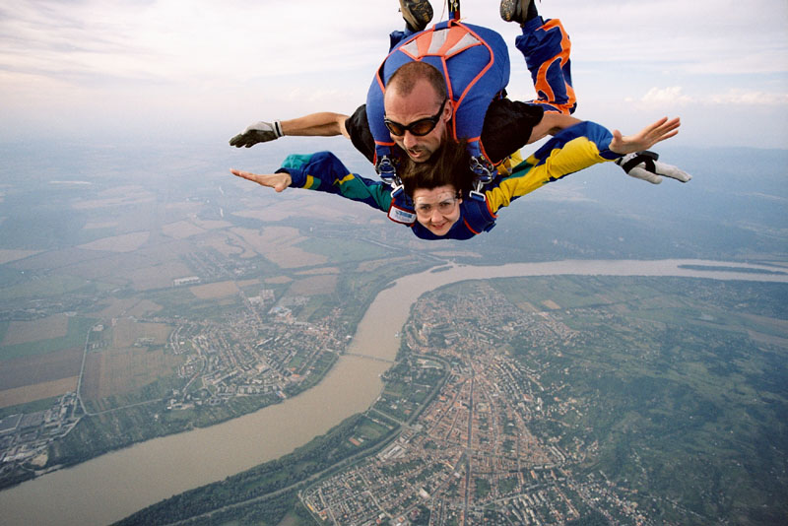
Szabadesés
A testek olyan esését, amely során csak a gravitációs hatás érvényesül (minden más, a mozgást
befolyásoló hatás elhanyagolható),
szabadesésnek nevezzük.

Slide 7
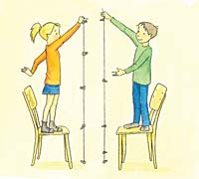

Szabadesés vizsgálata Morelli-féle ejtőzsinórral
$$s\sim t^{2}$$

Slide 8
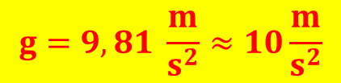
A szabadesés egyenes vonalú, egyenletesen változó mozgás, melynek gyorsulása a testtől független állandó érték.
Ez a gravitációs (nehézségi) gyorsulás,
melynek jele és értéke:
A gravitációs gyorsulás függ a tengerszint feletti
magasságtól és a földrajzi szélességtől.
Az Egyenlítőn: 9,78 m/s²
A Föld sarkain: 9,83 m/s²
A Holdon: 1,6 m/s²
$$g=9,81 \frac{m}{s^{2}}≈10\frac{m}{s^{2}}$$

Slide 9
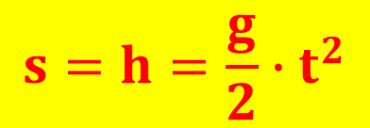

Legszűkebb értelemben az a szabadesés, ha a földfelszín közelében, nyugalmi állapotból elengedünk egy testet, és a test függőleges egyenes mentén leesik.
A pillanatnyi sebesség és a megtett út
kiszámítása v₀ = 0 m/s
$a=g$ helyettesítést alkalmazva:
$$v_{t}=g∙t$$
$$s=h=\frac{g}{2}∙t^{2}$$

Slide 10
Feladat
Mennyi ideig és milyen magasról esett le a fáról az az alma, amelyik v=4m/s sebességgel ütközött a földnek?
Képlet:
Számolás:
Adatok:
Válasz:
Az alma 80 cm magasról 0,4 másodpercig esett.

Slide 11
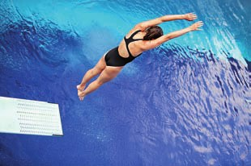
Feladat
A 10 m magas toronyból elhanyagolható kezdősebességgel vízbe ugró versenyzőnek mennyi idő áll rendelkezésére, hogy a gyakorlatát bemutassa? Mekkora sebességgel érkezik a vízbe?
Adatok:
Képlet:
Számolás:
Válasz:
A versenyzőnek 1,41 másodperc ideje van a gyakorlat bemutatására és 14,1 m/s sebességgel érkezik a vízbe.

Slide 12

elmet! Köszönöm a figy

